Slide 1
Gimp-eszköztár,szűrők
Készítette: Német Anasztázia
Felkészítő tanár neve: Muhi Renáta
Iskol neve: Jovan Jovanović Zmaj Általános Iskola
Cím: Széles utca 40., 24420 Magyarkanizsa, Szerbia

Slide 2
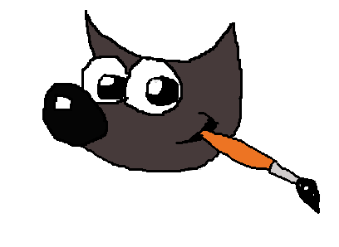
GIMP
A GIMP egy bittérképes képszerkesztő program.
Jellemzők:
A szerkesztő eszközök széles választéka, ideértve az ecsetet, tollat, festékszórót és rengeteg más
Visszavonási lehetőseg (undo)
Képátalakítási (transform) lehetőségek is vannak
Több képformátum is létezik: GIF, JPEG, PNG, XPM, TIFF, TGA, MPEG, PS, PDF, PCX, BMP és mások
Saját rajz

Slide 3
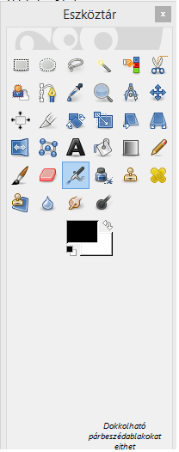
Eszköztár
A Gimpben van egy úgynevezett eszköztár, ez rajzolásra és hasonlókra szolgál.
Az eszköztárban minden eszköznek
megvan a maga saját feladata.
Az eszköztár így néz ki :

Slide 4


Slide 5


Az ecsetet vastagabb vonalak, míg a ceruzát vékonyabb vonalak/körvonalak rajzolására használjuk.

Slide 6

A törlőgumival :
- törlünk vele
- kijavítsunk a hibákat
- mintát is rajzolhatunk vele

Slide 7
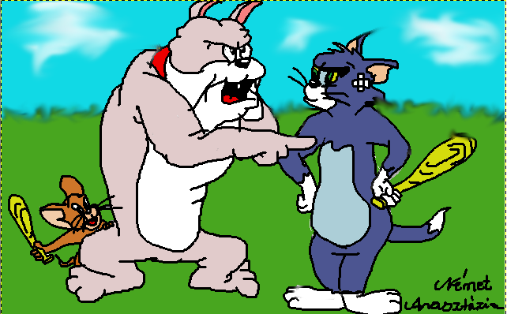
Mikor rajzolni szoktam nagyon sokat használom a kitöltési eszközt, ez nélkül nem tudnék ilyet rajzolni!
Nagyon hasznos!
Saját rajz

Slide 8
Van még egy kis ujjacska és egy vízcsepp, melyek segítségével a rajzunkat elbírjuk maszatolni
Ezekkel nagyon meg tudjuk szépíteni munkánkat.

Slide 9
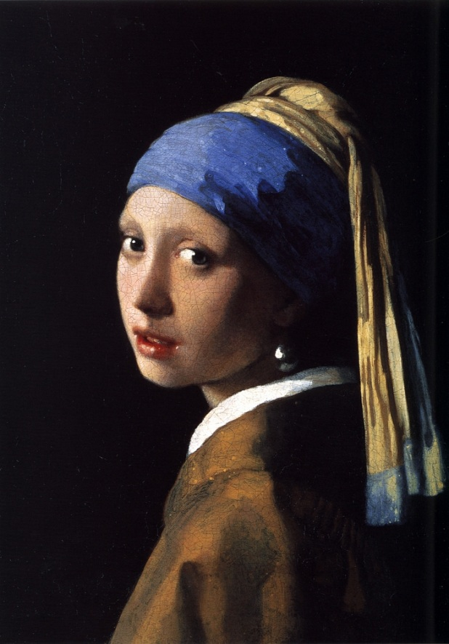
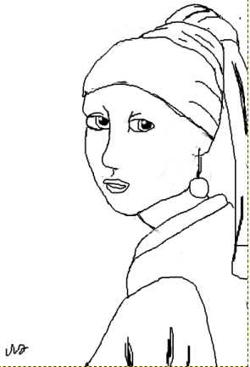
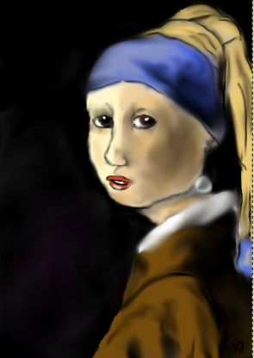
A Gimp rajzolás művészete
Festés és maszatolás előtt és ezek után !
Internetes kép Saját rajzaim

Slide 10


Az eszköztáron van egy kicsike olló, amellyel egymásra tudjuk vágni a képeket.
Miután készen vagyunk a kivágással akkor
az áthelyezési eszközzel a helyét megtudjuk
Változtatni.

Slide 11



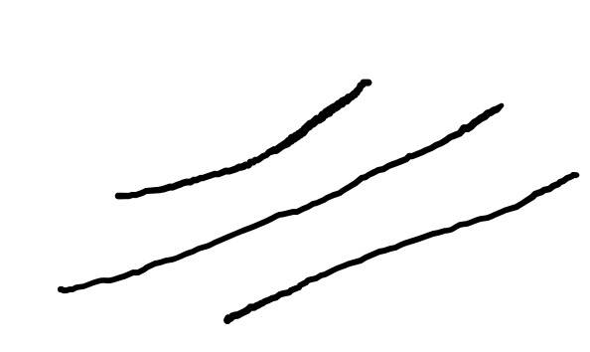
A festékszóróval szép vonalakat tudunk húzni
a festékszóró valahogy így fog
Van még a tus is, amely pont
úgy fog, mint a való életben
a tus így fog

Slide 12
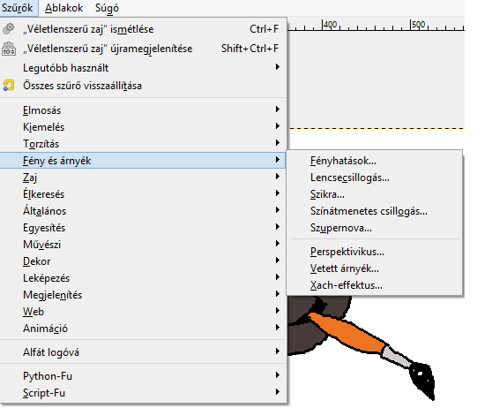
A szűrők
Mik is a szűrők?
A szűrők segítségével a rajzunkat meg tudjuk változtatni.

Slide 13


A szűrők menüben rengeteg minden található, itt csak keveset mutatok be.
Elmosás: ezen belül mindegyikkel el tudjuk maszatolni, el tudjuk homályosítani.
Saját
rajzaim
Elmosás előtt elmosás után

Slide 14
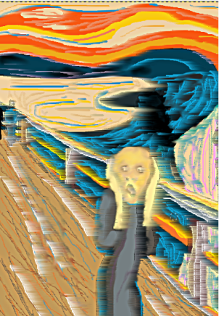
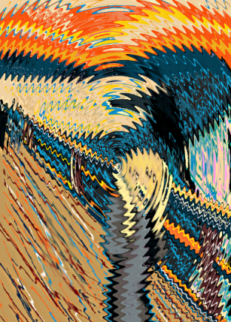
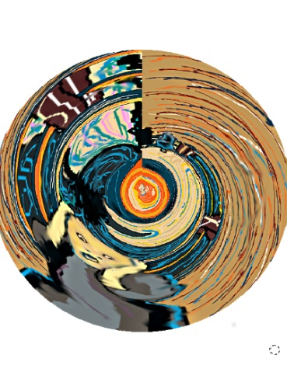
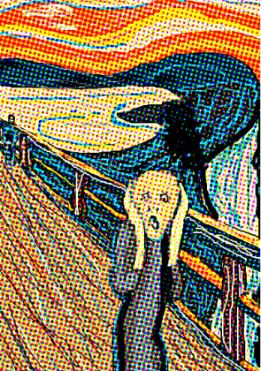
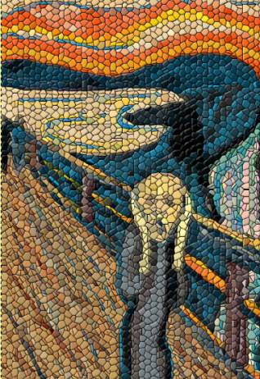
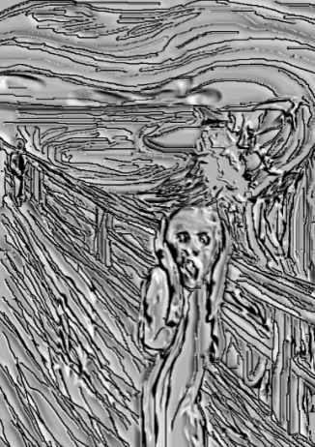
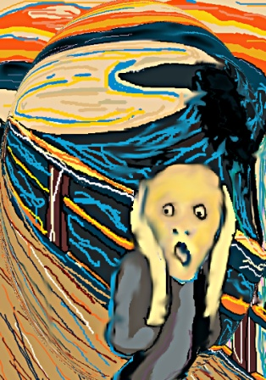
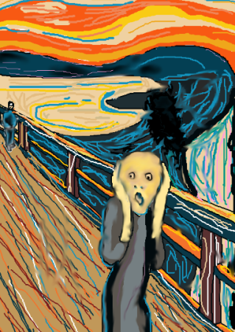
A következő, amit be szeretnék mutatni az az úgynevezett torzítás.Ebben sok érdekesseég van. Elég vicces képek jöhetnek létre. Egy párat megmutatok!
A filterek
használata
után
Saját rajzok

Slide 15
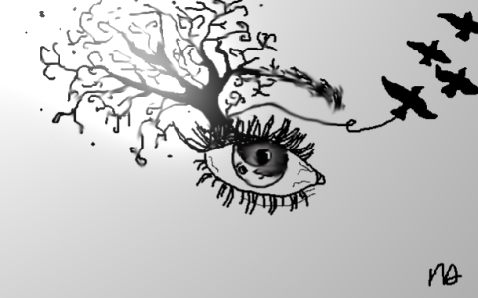
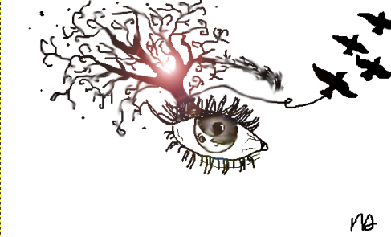
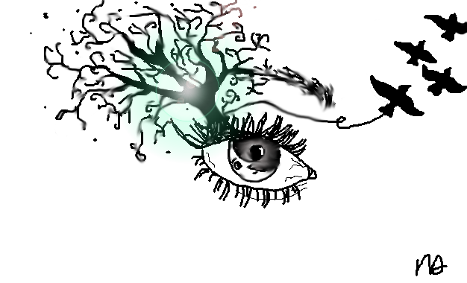

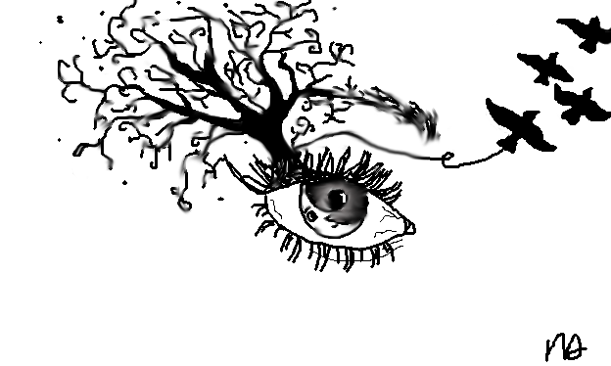
A következő az a fény és árnyék. Mint ahogy a nevében is benne van ezzel a fényeket és az árnyékokat bírom álítani.
A fények
használata
után
Saját rajzok

Slide 16
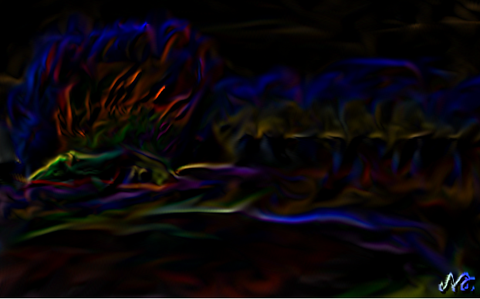
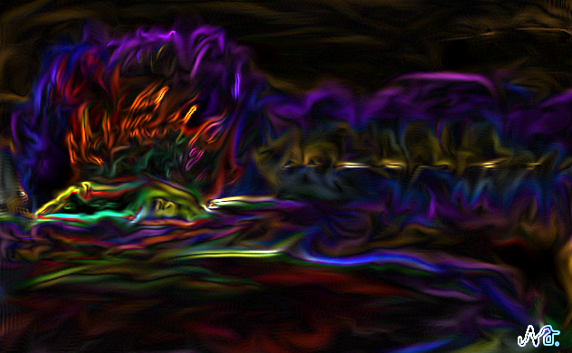
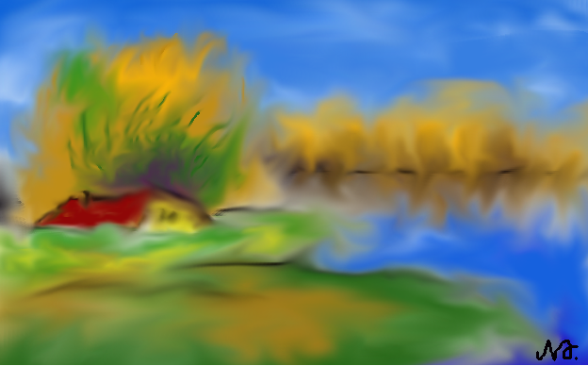
A mostanit gyakran szoktam használni, ez pedig az élkeresés. Teljesen megváltoztatja a rajzot, de szép lesz tőle.
Elkeresés
után
Ezek előtt
Saját rajzok

Slide 17
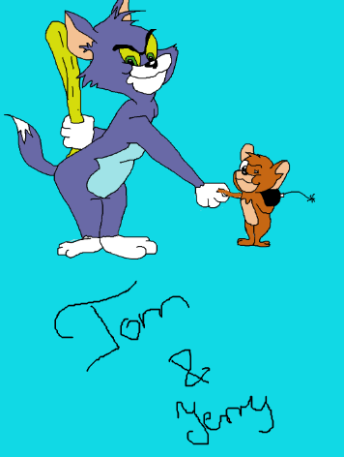
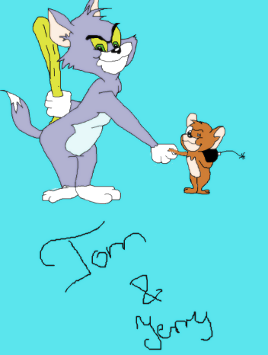
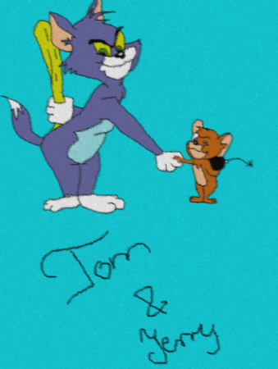
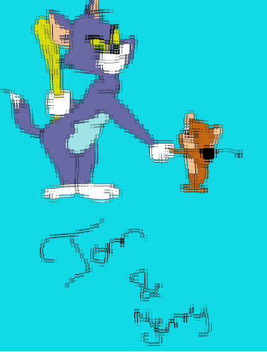
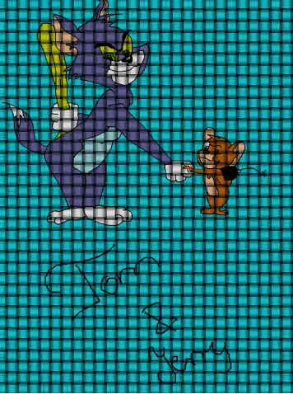
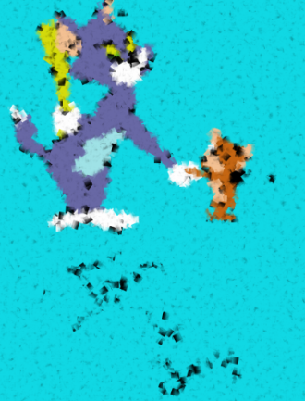
A művészi a következő szűrő. Ezen belül bármit amit használunk művészi hatást kölcsönöz. Ezek mutatnak a legjobban.
Eredeti rajzom,
a szűrő használata előtt
A műveszi szűrő után

Slide 18


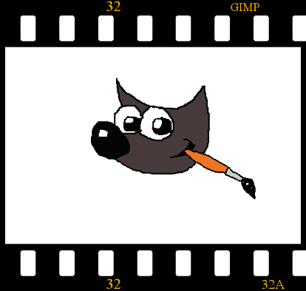
A dekor is a kedvenceim közé tartozik. Ennek segítségével kitudjuk dekorálni a széleit, vagy az egész rajzot.
Íme a dekorral ilyeneket lehet készíteni
Persze saját
rajzok

Slide 19
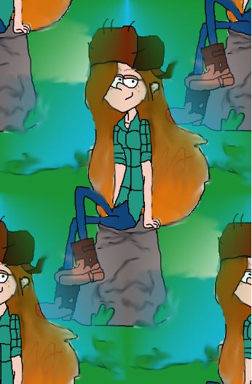
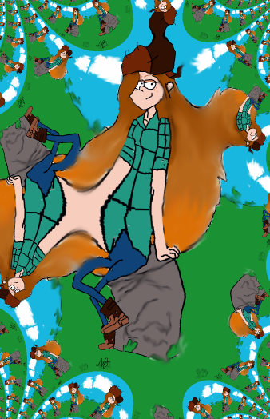
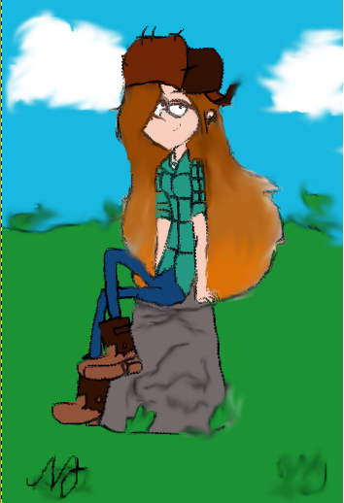
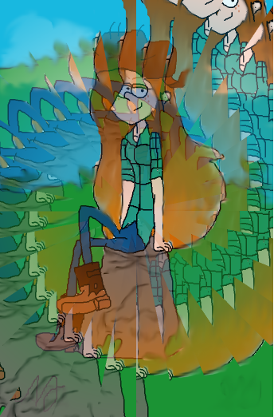
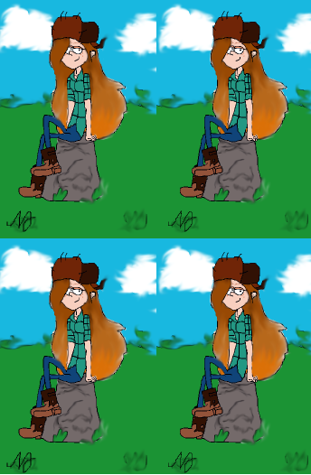
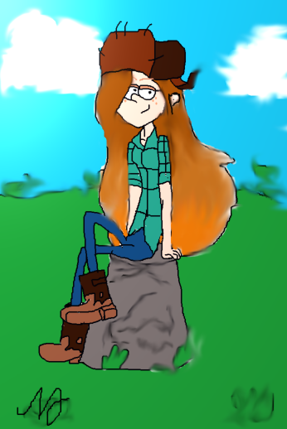
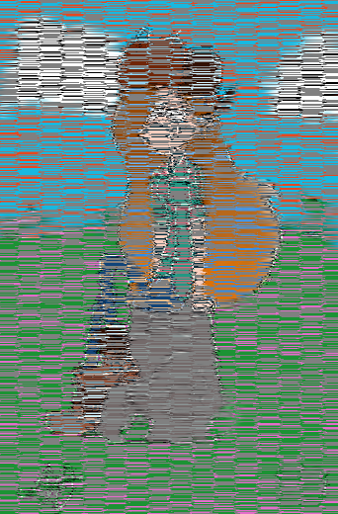
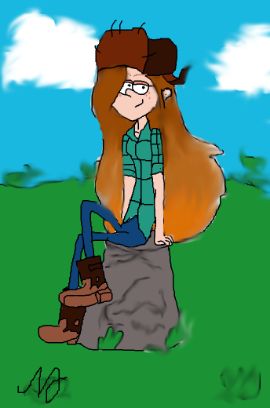
Az utolsó a leképezés, ebben illúziókra és érdekes dolgokra vagyunk képesek.
Saját rajzok

Slide 20
Kérdéseim:
Mire használják a Gimpet?
Milyen gyakran használja a Gimpet?
Mi az eszköztár?
Milyen eszközök vannak?
Mik is a szűrők?
Mire használják a szűrőket?

Slide 22
Köszönöm a figyelmet!!!
Felhasznált források:
http://hu.wikipedia.org/wiki/GIMP
http://web.educastur.princast.es/proyectos/jimena/pj_leontinaai/arte/webimarte2/WEBIMAG/BARROCO/IMAGENES/PINTURA/VERMER/jper.jpg

